Slide 1
Развитие связной речи у детей старшего дошкольного возраста посредством театрализованной деятельности
Муниципальное дошкольное образовательное автономное учреждение «Детский сад № 78 «Пчёлка» комбинированного вида» г.Орска
.
Обобщение опыта работы
воспитателя высшей категории:
Мирмановой Зауреш Базарбаевны

Slide 2

«Развитие связной речи является центральной задачей речевого воспитания детей.
Именно в связной речи реализуется основная, коммуникативная, функция языка и речи».
( Л. С. Выготский )
«Театр - искусcтво прекрасное. Оно облагораживает, воспитывает человека. Тот кто любит театр по настоящему, всегда уносит из него запас мудрости и доброты».
(К.С. Станиславский)

Slide 3
Цель : Создать условия для развития связной речи у детей старшего дошкольного возраста через творческую активность в театрализованной деятельности.
Задачи:
Развивать связную, выразительную, диалогическую и монологическую речь.
Совершенствовать артикуляционный аппарат.
Формировать творческие способности и самостоятельность ребёнка.
Развивать и совершенствовать грамматический строй речи.
Воспитывать звуковую культуру речи.
Активизировать и обогащать словарный запас.
Воспитывать интерес детей к различным видам театрализованной деятельности.
Овладевать навыками общения и коллективного творчества.

Slide 4
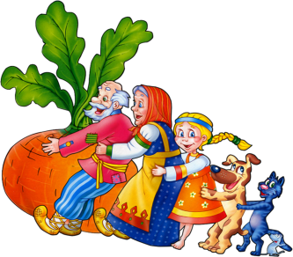
Методы:
Анализ психологической, педагогической и методической литературы.
Проводились занятия по развитию связной речи у старших дошкольников.
Использовались элементы театрализованной деятельности на занятиях.
Индивидуальные беседы с педагогами и родителями.

Slide 5
Формы работы с детьми
Чтение и совместный анализ сказок.
Проигрывание отрывков сказок (драматизация)
Прослушивание сказок, стихотворений.
Словесные, настольные и подвижные игры.
Этюды и упражнения.
Хороводные игры.
Дыхательная и артикуляционная гимнастика.
Пальчиковые игры с проговариванием.
Разучивание потешек, чистоговорок.
Просмотр спектаклей и беседы по ним.
Просмотр игрового видеоматериала.
Упражнения по развитию мимики, пантомимики, моторики.

Slide 6
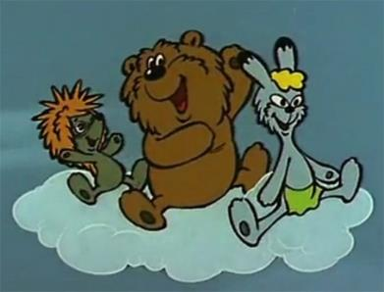
Направленность театрализованной деятельности.
мышление
память
воображение
фантазия
чувства
речевые навыки

Slide 7
Театрализованная деятельность как средство развития связной речи детей дошкольного возраста.
Связная речь - это смысловое, развёрнутое высказывание или цепь логически сочетающихся, грамматически правильных предложений. С целью развития связной речи дошкольников используются театрализованные игры, которые позволяют заинтересовать воспитанников, воспитанников, удержать из внимание, раскрепостить, развивать репродуктивное и элементы творческого воображения памяти, формировать внутреннюю мотивацию речевого высказывания.
Театрализованная деятельность - один из самых эффективных способов развития речи и проявления их творческих способностей, а также та деятельность в которой наиболее ярко проявляется принцип обучения: учить играя.
Театрализованные игры способствуют усвоению элементов речевого общения
(мимика, жест, поза, интонация, модуляция голоса).
Театрализованная деятельность - это не просто игра, а ещё и прекрасное средство для интенсивного развития речи детей, обогащения словаря, а так же развития мышления, воображения, внимания и памяти, что является психологической основой правильной речи.

Slide 8
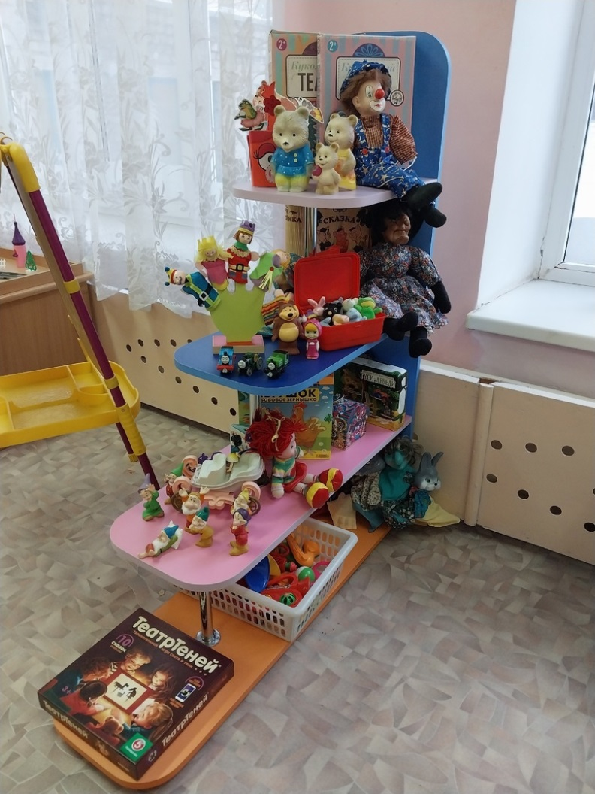
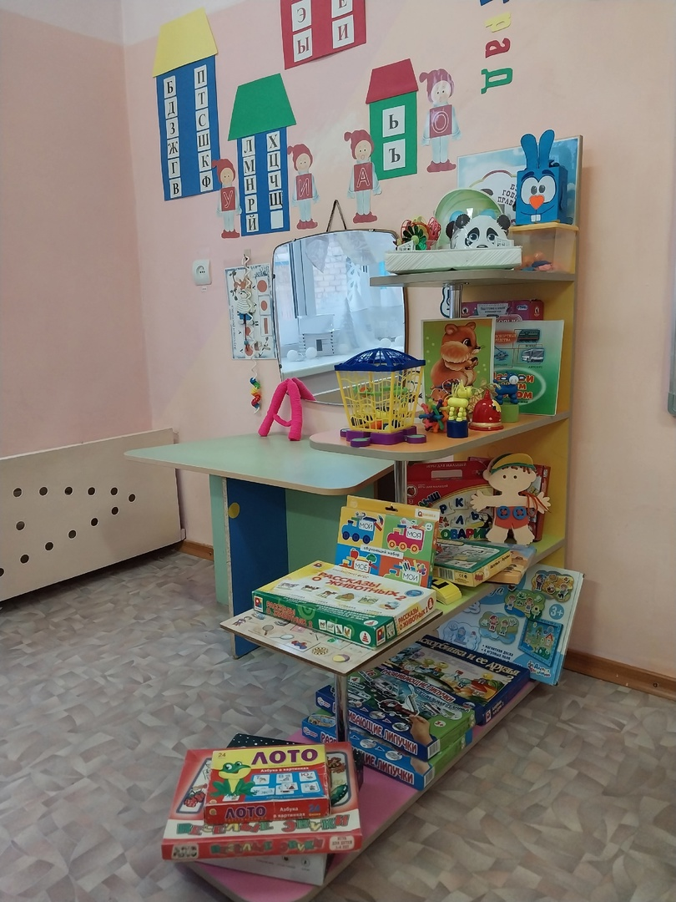
Предметно-развивающая среда

Slide 9

Речь ребенка и различные виды театра

Slide 10
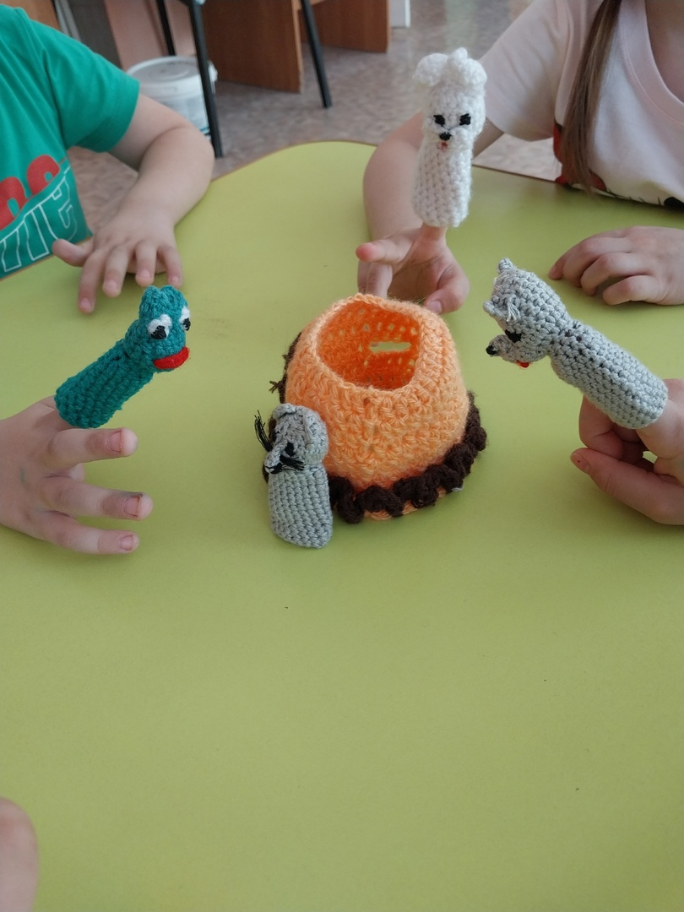
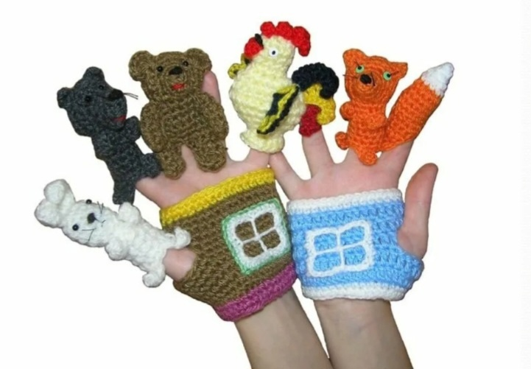
Пальчиковый театр.
Способствует развитию
речи, внимания, памяти;
Формирует
пространственные
представления;
Развивает ловкость,
точность, выразительность,
координацию движений;
Повышает работоспособность,
тонус коры головного мозга.

Slide 11
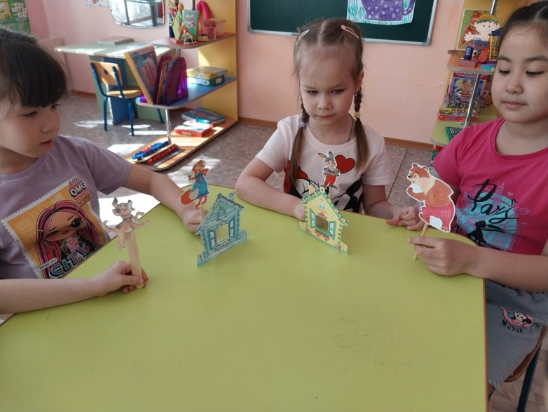
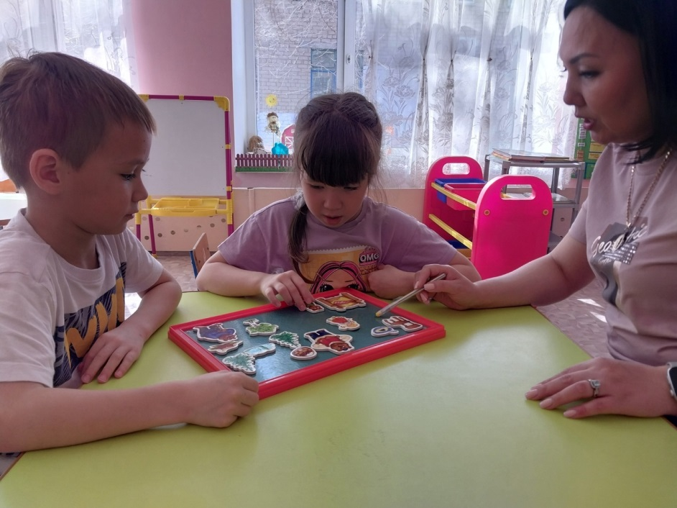
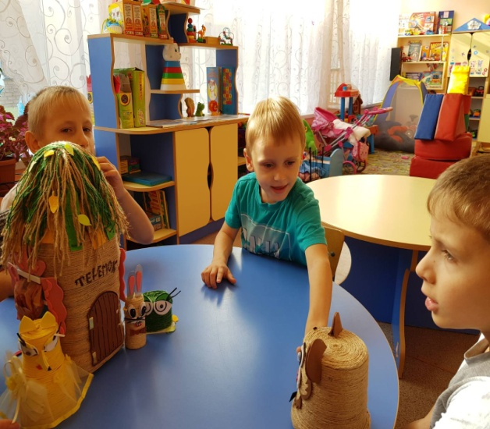
Магнитный театр и фланелеграф.
Конусный, настольный театр.
Развивает творческие
способности;
Содействуют эстетическому
воспитанию
Развивают ловкость,
Помогает учить детей
координировать движения
рук и глаз;
Сопровождать движения
пальцев речью;
Побуждать выражать
свои эмоции посредством
мимики и речи.

Slide 12
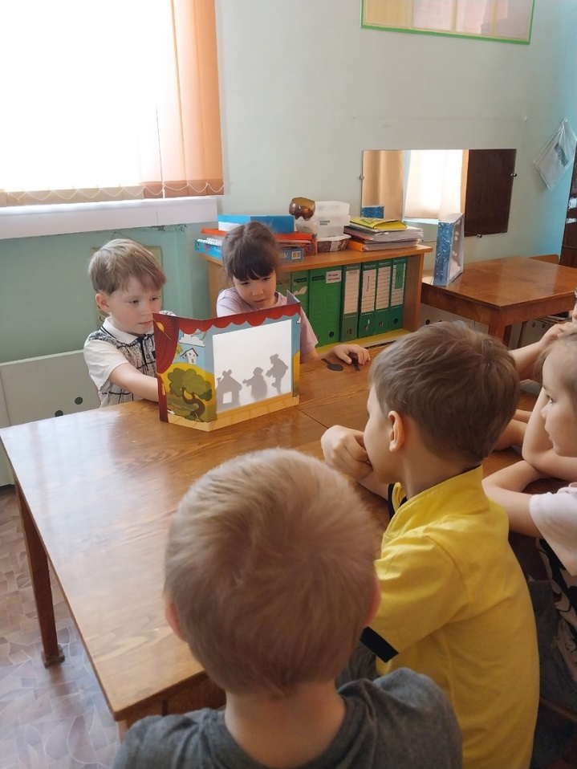
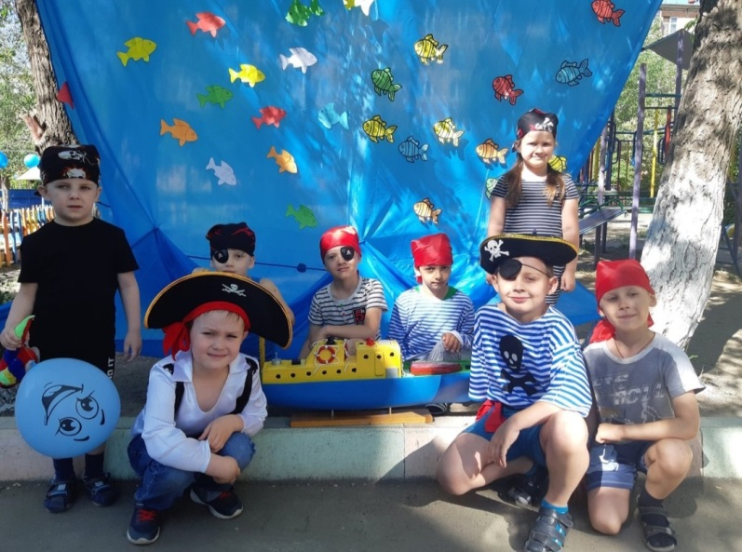
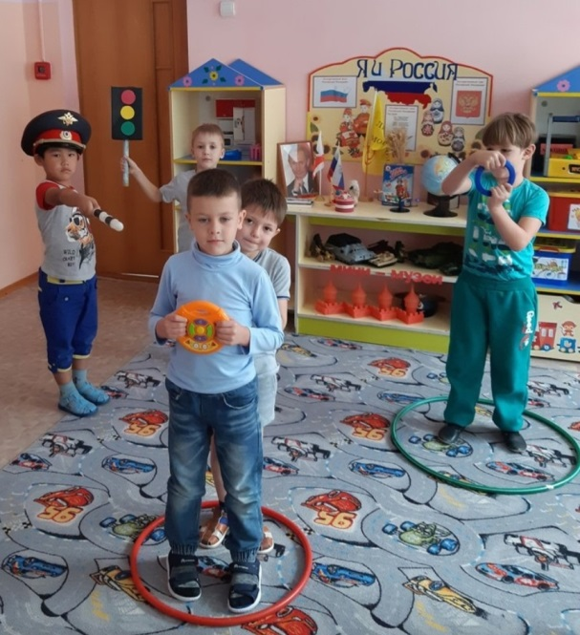
Игра - драматизация
Теневой театр
Ни один вид деятельности так не способствует развитию артистизма, выразительности движений, как игра – драматизация.
Распространненый вид инсценировок сказок где показ теней сопровождается чтением.

Slide 13
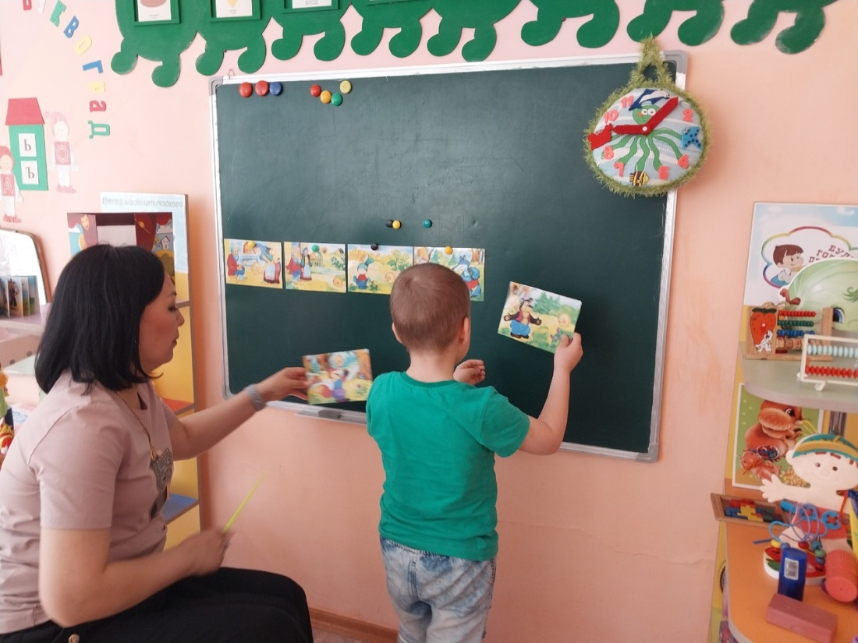
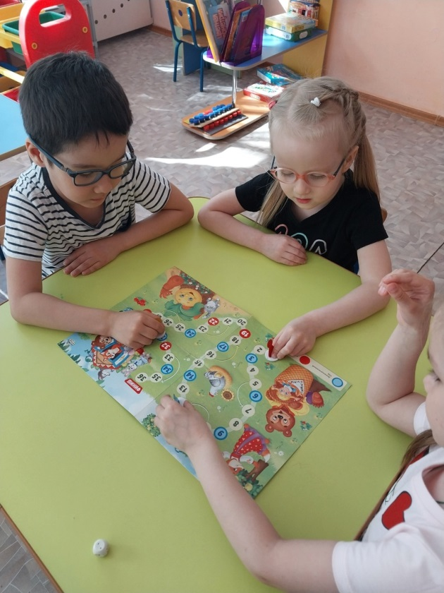
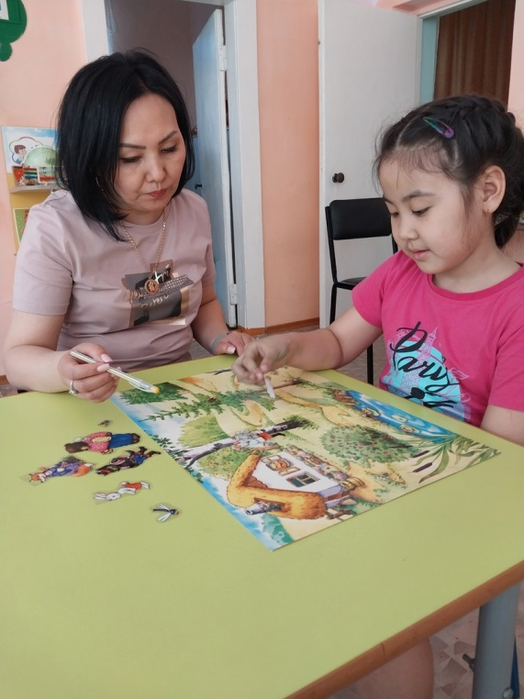
Словесные, настольно – печатные игры:
- игра ходилка по сказкам
- мнемо таблицы по сказкам
- рассказывание сказок на новый лад
- лабиринты по сказкам с использованием
МАРБЛС
- игра сказка в увлекательно игровой форме «Прилепи-отлепи»

Slide 14


Методическая литература:

Slide 15
Вывод:
В процессе целенаправленной работы с детьми можно добиться положительных результатов по развитию связной речи с использованием элементов театрализованной деятельности.
В работе я сочетала наглядные и словесные методы обучения; использовала правила индивидуальности, обратной связи, всеобщего участия, правило помогающих вопросов; развивала мелкую моторику рук в сочетании с речью; работала над выразительностью речи, отрабатывая интонацию и силу голоса; проводила пальчиковые, настольные, подвижные игры, проигровали отрывки из сказок, передающих различные черты характеров героев.
Таким образом, целенаправленная работа позволяет улучшить показатели развития связной речи воспитанников через театрализованную деятельность.

Slide 16


Спасибо за внимание

